Slide 1
令和６年度働きやすい職場環境づくり推進奨励金
株式会社〇〇 社内研修資料（例）
ⅠプランＡコース③
この社内研修資料（例）はあくまでも参考例です。
必ず「申請の手引き」「よくある質問」で詳細を確認して、各申請企業ごとの
社内研修資料を作成してください。
https://www.hataraku.metro.tokyo.lg.jp/kaizen/koyoukankyo/files/06hatarakiyasui-tebikizenbun.pdf
育児中の従業員のための
多様な働き方支援制度について
年 月 日
時 分 ～ 時 分
【ポイント】説明者について
①整備した社内制度の内容説明は、経営者や人事労務担当者等
②研修会等で収集した情報提供の説明は、研修会に参加した経営者や従業員

Slide 2
本日の研修内容
1.【必須】整備した社内制度の内容説明
2.【必須】都の研修会等で収集した知識の情報提供
3. 質疑応答
（※ 奨励金の取組順とは異なります）

Slide 3
１．整備した社内制度の内容説明
・（例示）この度、我が社では法を上回る育児休業制度を整備しました
取組事項１で整備した制度の概要を記載してください
・（例示）この度、我が社では両親学級制度を整備しました
取組事項２で整備した制度の概要を記載してください

Slide 4
１．整備した社内制度の内容説明
・（例示）この度、我が社では子育て支援制度を整備しました
取組事項３で整備した制度の概要を記載してください
（追加取組）ジョブリターン制度を整備した場合は、
ジョブリターン制度の内容も周知してください
整備した制度の概要を記載してください

Slide 5
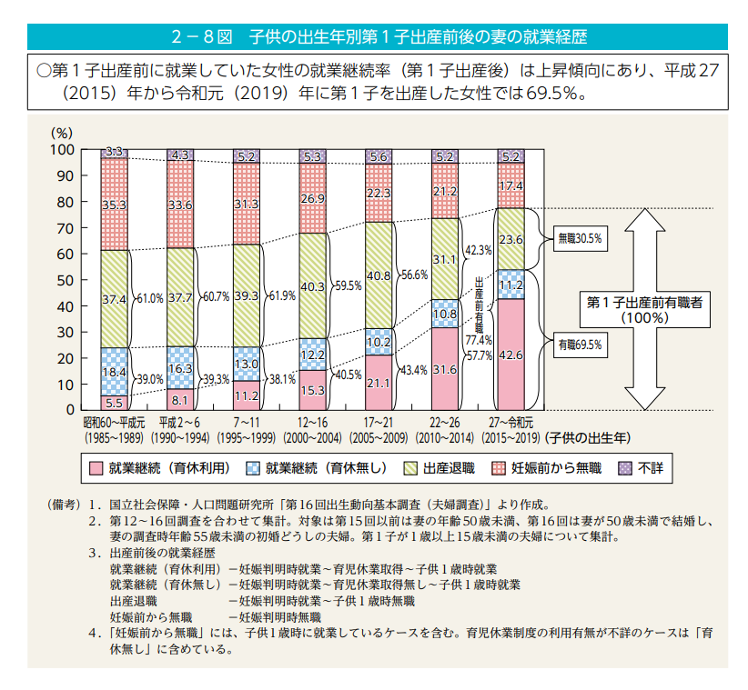
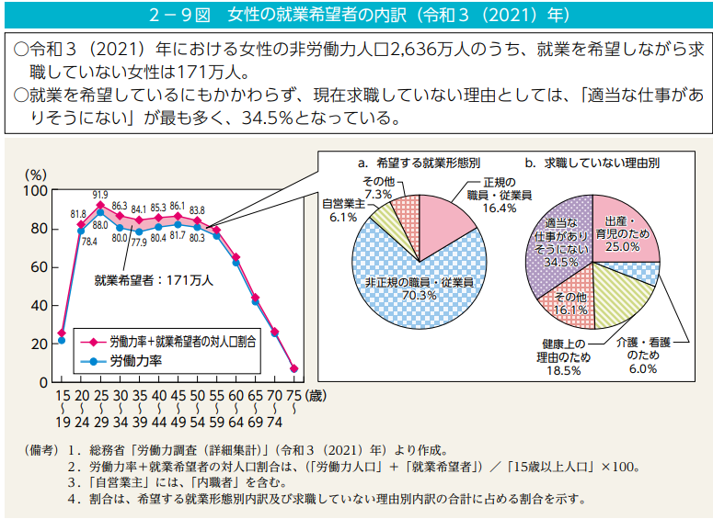
２．都の研修会等で収集した知識の情報提供
育休前、育休中、育休後の職場復帰時の支援が求められる背景①（例示）
▸ 共働き世帯が急増、社会の仕組みや男女の役割分担の見直しが必要
▸ 出産後も働き続ける女性が増えている
▸ 女性求職者は時間や場所に縛られない柔軟な働き方を望んでいる
令和６年版「男女共同参画白書」
令和４年版「男女共同参画白書」

Slide 6
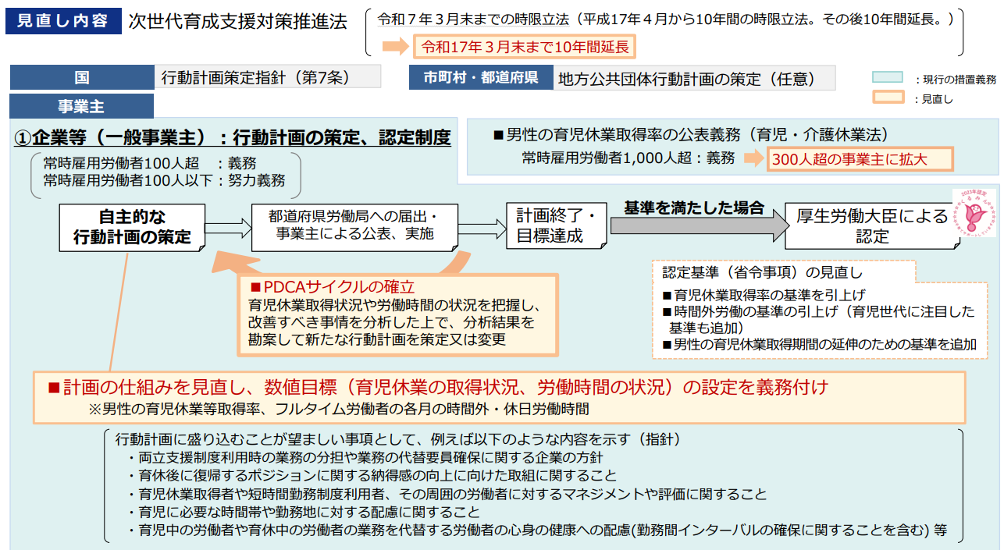

２．都の研修会等で収集した知識の情報提供
育児・介護休業法の改正内容（令和６年５月３１日公布）（例示）
育児休業の取得状況の公表義務の拡大や次世代育成支援対策の推進・強化
①育児休業の取得状況の公表義
務の対象を、常時雇用する労
働者数が300人超（現行1,000
人超）の事業主に拡大する。
②次世代育成支援対策推進法に基
づく行動計画策定時に、育児休
業の取得状況等に係る状況把
握･数値目標の設定を事業主に
義務付ける。
③次世代育成支援対策推進法の有
効期限（現行は令和７年３月31
日まで）を令和17年３月31日ま
で、10年間延長する。
出典：「育児休業、介護休業等育児又は家族介護を行う労働者の福祉に関する法律及び
次世代育成支援対策推進法の一部を改正する法律の概要」

Slide 7
３．質疑応答

